Slide 1




Universidade de São Paulo
Empreendedorismo e Plano de Negócios
josedornelas.com.br
/JoseDornelasEmpreende
/JoseDornelasEmp
Notes:
Video:
http://www.josedornelas.com.br/artigos/video-inspirador-para-quem-pensa-em-empreender/

Slide 2
MBA – PECE (EP-029)
Apresentação dos alunos
  Nome, profissão
  Empresa
  Expectativa
Professor
  Expectativa quanto ao desempenho dos alunos e como será o curso
Regras/avaliação
  NF = (PN + TI)/2, onde: NF = nota final de aproveitamento; PN = nota do plano de negócios (em grupo); TI = média aritmética simples dos trabalhos individuais solicitados (respostas aos estudos de caso, dilemas do livro Empreendedorismo, outros.)
Aulas
  24 de fevereiro
  03, 10, 17, 24 de março
  07 de abril
© www.josedornelas.com.br facebook.com/JoseDornelasEmpreende

Slide 3
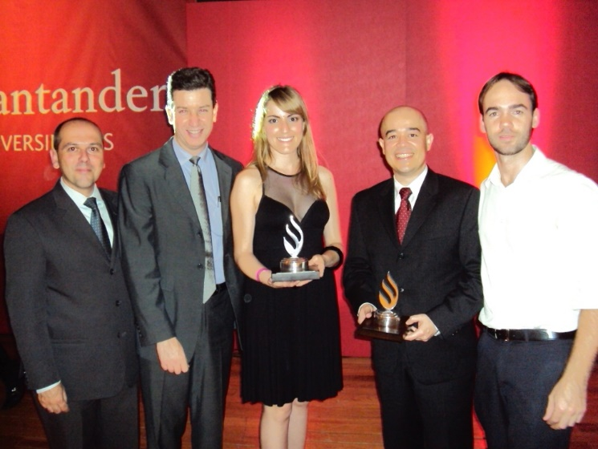

Você também pode estar aqui...
Plano de negócios BrinqueLink
Vencedor do Prêmio Santander de Empreendedorismo
Mais de 5.000 concorrentes
R$50mil para iniciar o projeto
Curso de 21 dias no Babson College
Livro PN com Canvas
Co-autores ex-alunos do MBA do PECE
3 exemplos completos de PN e Canvas desenvolvidos no MBA
© www.josedornelas.com.br facebook.com/JoseDornelasEmpreende

Slide 4
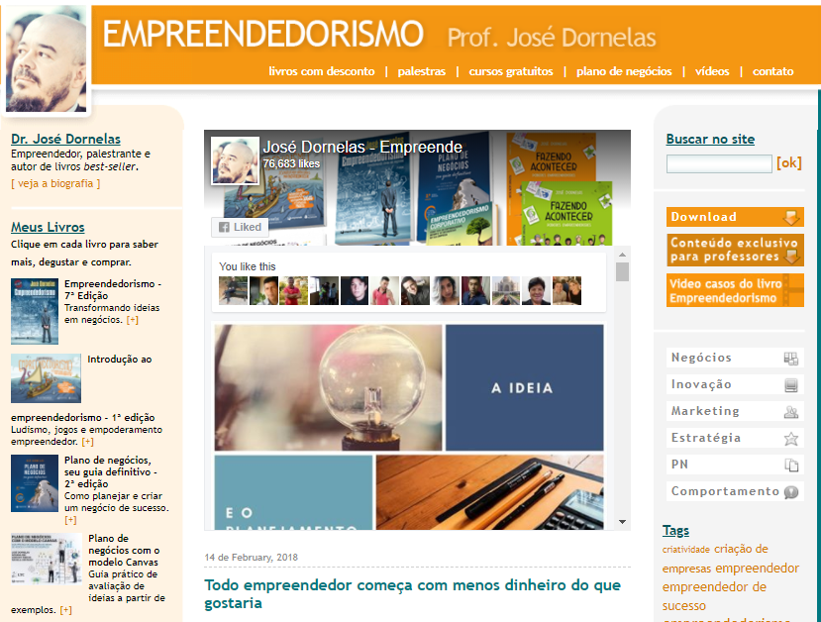
Material do curso
Encontra-se na seção de download do site www.josedornelas.com.br
Após se cadastrar e acessar a página de download, busque pelos arquivos do MBA USP
Analise ainda os arquivos do livro Plano de negócios, seu guia definitivo

Slide 5
Trabalho em grupo
5 Grupos
Relação FINAL de nomes e dos trabalhos deverá ser entregue ao final da Aula 01 (24 de fevereiro)
O trabalho
  Identificação e avaliação de uma oportunidade de negócio
  Desenvolvimento de um business plan para um negócio hipotético que foque esta oportunidade
  Recomendações do grupo quanto a implementação ou não do negócio e porquê
  Elevator pitch – apresentação dos trabalhos (07 de abril)
© www.josedornelas.com.br facebook.com/JoseDornelasEmpreende

Slide 6
Business Plan
Sumário Executivo
O conceito / A oportunidade
Potencial do mercado-alvo (tamanho, crescimento)
Players atuais (concorrência)
Possíveis estratégias de implementação
Perfil da equipe necessária para implementar um negócio que capitalize sobre esta oportunidade
Estimativa de investimento necessário e estratégia de busca de investimento (onde/como)
Cronograma sugerido de implementação do negócio
Expectativa de retorno sobre o investimento (justificada)
Recomendações do grupo
  Todos deverão utilizar o exemplo do Tourbr.com como template para o desenvolvimento do PN. Além disso, devem entregar ANTES do dia da apresentação final uma cópia eletrônica do PN e da apresentação (arquivos finais em Word, Excel e PPT, incluindo todos os anexos)
© www.josedornelas.com.br facebook.com/JoseDornelasEmpreende

Slide 7
Trabalhos Individuais
1) Análise e respostas às questões dos estudos de caso do livro Empreendedorismo
  Todas as questões de 3 casos selecionados por aluno
  (vide os seus casos na planilha Trabalhos2018.xls)
  Data LIMITE para concluir: aula 2, dia 03/março
  Não se esqueça de colocar seu nome completo ao final de cada resposta; Respostas devem ser enviadas para dornelas@empreende.com.br.
2) Análise e respostas às questões do final de cada capítulo do livro Empreendedorismo
  Todas as questões de 1 capítulo selecionado por aluno
  (vide os seus capítulos na planilha Trabalhos2017.xls)
  Data LIMITE para concluir: aula 03, dia 10/março
  Não se esqueça de colocar seu nome completo ao final de cada resposta; Respostas devem ser enviadas para dornelas@empreende.com.br.
© www.josedornelas.com.br facebook.com/JoseDornelasEmpreende

Slide 8
Empreender é o ato de realizar sonhos, transformar ideias em oportunidades e agir para concretizar objetivos, gerando valor para a sociedade.
ww.josedornelas.com
© www.josedornelas.com.br facebook.com/JoseDornelasEmpreende

Slide 9
Empreendedorismo
+
Inovação
+
?
=
Prosperidade
ww.josedornelas.com
© www.josedornelas.com.br facebook.com/JoseDornelasEmpreende

Slide 10
O brasileiro quer empreender
Resposta positiva à pergunta:
O empreendedorismo é visto como uma boa opção de carreira em seu país?
*Empreendedorismo como opção de carreira na visão da população de países selecionados (OCDE)
© www.josedornelas.com.br facebook.com/JoseDornelasEmpreende

Slide 11
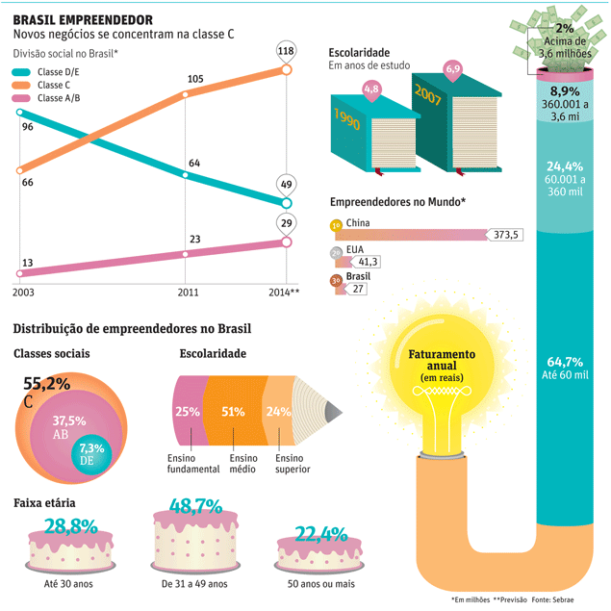
O brasileiro é empreendedor
© www.josedornelas.com.br

Slide 12
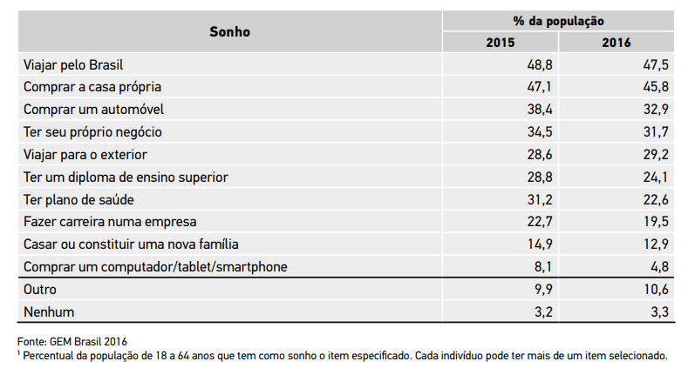
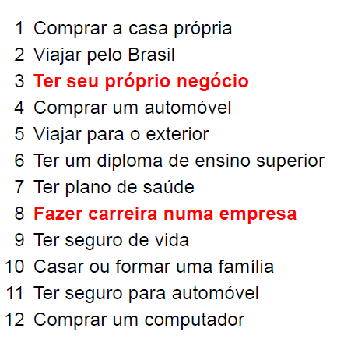
Sonhos dos brasileiros
Fonte: Sebrae, GEM, 2013
© www.josedornelas.com.br facebook.com/JoseDornelasEmpreende

Slide 13
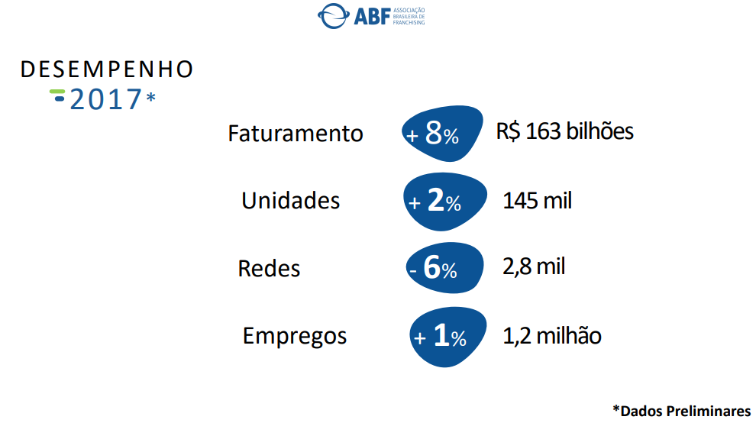
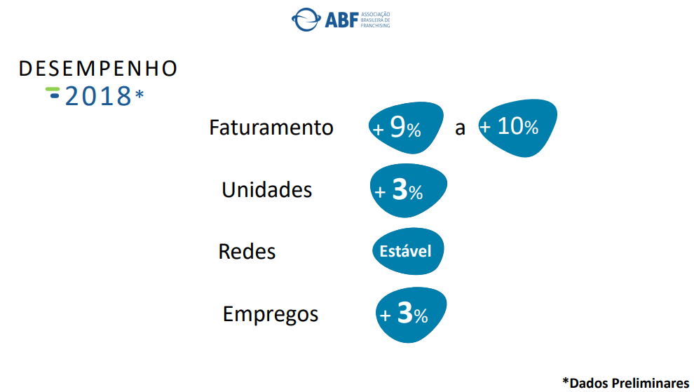
O setor de franchising
© www.josedornelas.com.br facebook.com/JoseDornelasEmpreende

Slide 14

Empreendedor brasileiro
Autonomia
Adaptabili-dade
Persuasão
Dedicação
Faz mais com menos
Otimismo
Criatividade
© www.josedornelas.com.br facebook.com/JoseDornelasEmpreende

Slide 15
O brasileiro é inovador?
© www.josedornelas.com.br facebook.com/JoseDornelasEmpreende

Slide 16
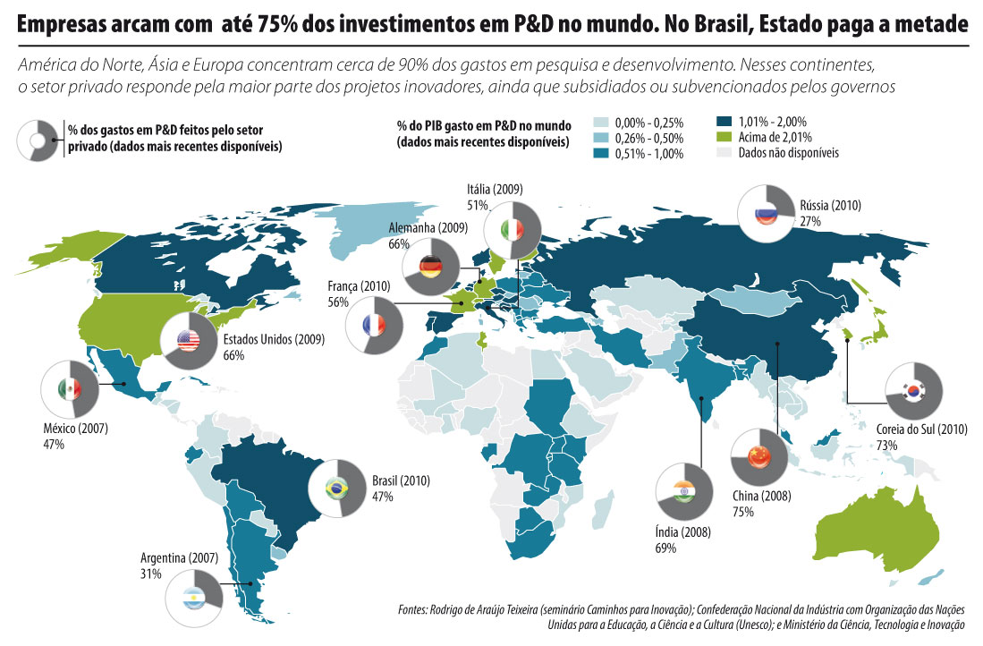
Fonte da arte: senado.gov.br
© www.josedornelas.com.br facebook.com/JoseDornelasEmpreende

Slide 17
Inovar não é apenas criar
© www.josedornelas.com.br facebook.com/JoseDornelasEmpreende

Slide 18
Inovar é criar novidade e gerar valor
VALOR E UTILIDADE
baixo
alto
INVENÇÃO
INOVAÇÃO
alto
GRAU DE NOVIDADE
IRRELEVANTE
MELHORIA
baixo
*Matriz de classificação de ideia (Bygrave e Zacharakis, 2009)
© www.josedornelas.com.br facebook.com/JoseDornelasEmpreende

Slide 19
Fatores de sucesso do empreendedorismo inovador
Inconformismo (desejo de mudar o mundo)
Conhecimento
Suporte financeiro
Pessoas, networking, comunidade
Janela de oportunidade
Pensar grande!
© www.josedornelas.com.br facebook.com/JoseDornelasEmpreende

Slide 20
Fatores de sucesso do empreendedorismo inovador
Inconformismo (desejo de mudar o mundo)
Conhecimento
Suporte financeiro
Pessoas, networking, comunidade
Janela de oportunidade
Pensar grande
Cultura Empreendedora
© www.josedornelas.com.br facebook.com/JoseDornelasEmpreende

Slide 21
Como trilhar o caminho certo e desenvolver uma mentalidade empreendedora inovadora?
Busca do autoconhecimento
Descobrir sua motivação
ww.josedornelas.com
© www.josedornelas.com.br facebook.com/JoseDornelasEmpreende

Slide 22
Verdades sobrepujam mitos...
© www.josedornelas.com.br facebook.com/JoseDornelasEmpreende

Slide 23

1. Sorte
© www.josedornelas.com.br
© www.josedornelas.com.br facebook.com/JoseDornelasEmpreende

Slide 24

2. Quebrar a cara (fracassar)
© www.josedornelas.com.br
© www.josedornelas.com.br facebook.com/JoseDornelasEmpreende

Slide 25
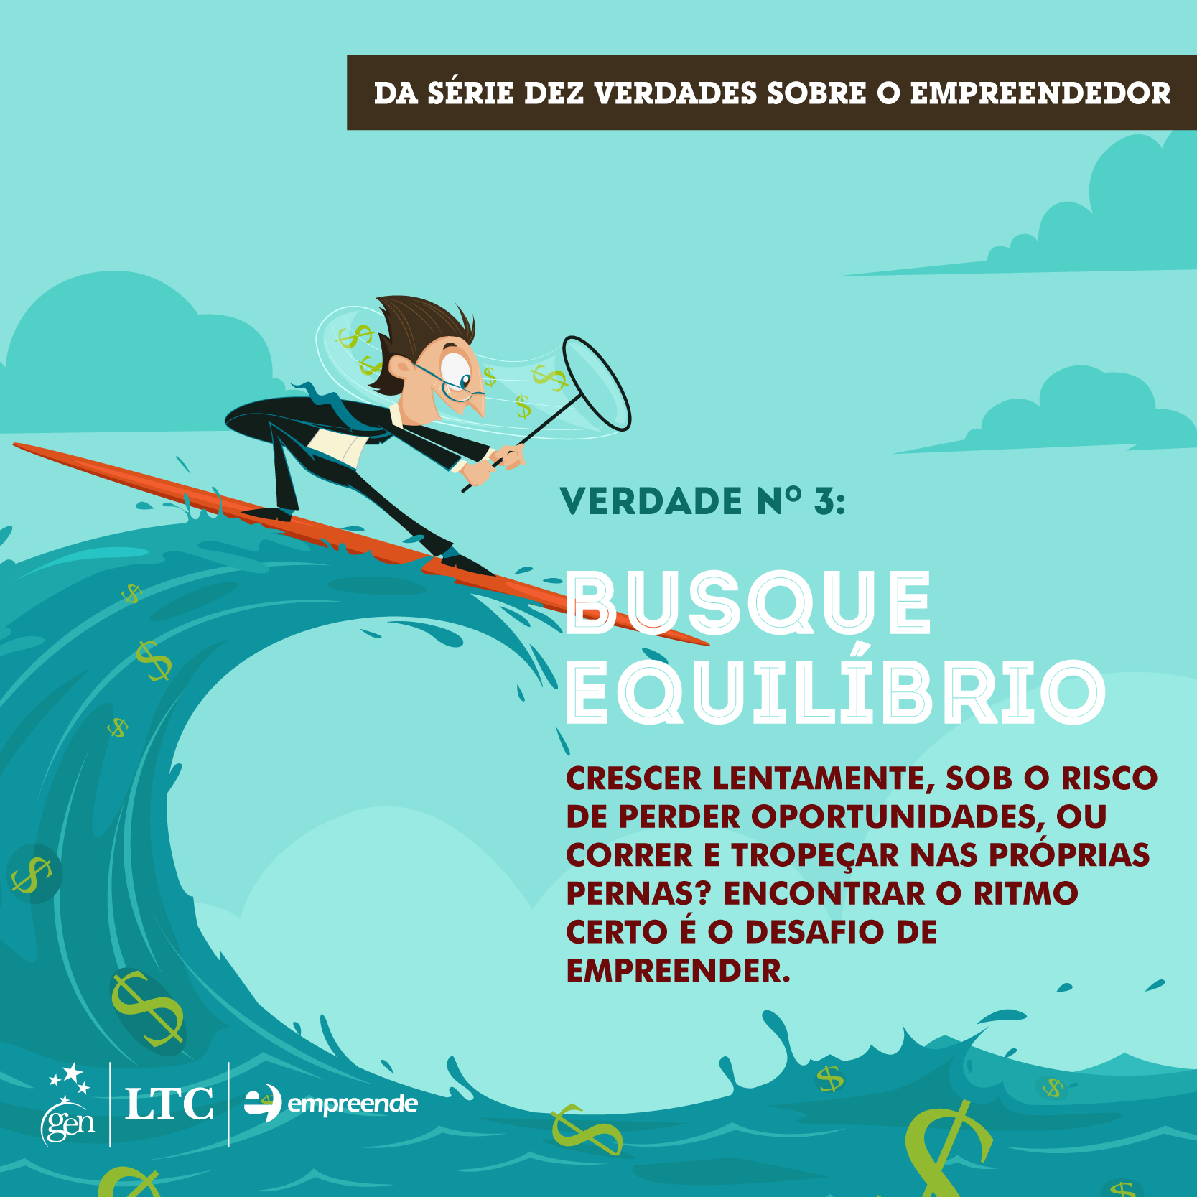
É muito melhor arriscar coisas grandiosas, alcançar triunfos e glórias, mesmo expondo-se à derrota, do que formar fila com os pobres de espírito que nem gozam muito nem sofrem muito, porque vivem nessa penumbra cinzenta que não conhece vitória nem derrota.
Theodore Roosevelt
© www.josedornelas.com.br facebook.com/JoseDornelasEmpreende

Slide 26
3. Paciência x Agilidade
© www.josedornelas.com.br
© www.josedornelas.com.br facebook.com/JoseDornelasEmpreende

Slide 27

4. Experiência
© www.josedornelas.com.br
© www.josedornelas.com.br facebook.com/JoseDornelasEmpreende

Slide 28

5. “O homem não é uma ilha” (John Donne)
© www.josedornelas.com.br
© www.josedornelas.com.br facebook.com/JoseDornelasEmpreende

Slide 29

6. Modelos de referência
© www.josedornelas.com.br
© www.josedornelas.com.br facebook.com/JoseDornelasEmpreende

Slide 30

7. Perfil e influência do ambiente
© www.josedornelas.com.br
© www.josedornelas.com.br facebook.com/JoseDornelasEmpreende

Slide 31

8. Planejamento e Resultados
© www.josedornelas.com.br
© www.josedornelas.com.br facebook.com/JoseDornelasEmpreende

Slide 32

9. Sonhar acordado
© www.josedornelas.com.br
© www.josedornelas.com.br facebook.com/JoseDornelasEmpreende

Slide 33

10. Sua história é única
© www.josedornelas.com.br
© www.josedornelas.com.br facebook.com/JoseDornelasEmpreende

Slide 34
Os principais erros... (como evitar)
Recursos vêm por último
Gerenciar o fluxo de caixa
Atenção ao ciclo de vendas
Foco x Diversificação
Empreendedores não ganham escala
Agilidade x Controle
Ansiedade por resultados
Entendimento do processo empreendedor
© www.josedornelas.com.br facebook.com/JoseDornelasEmpreende

Slide 35
O processo empreendedor
Sonho, missão, fazer acontecer, autonomia
Modelo de negócio (Canvas)
Quem sou, o que sei, quem eu conheço
(Efectual)
Vontade, desejo, busca, descoberta
$$, pós-carreira, família, convite
Modelo 3M (Timmons)
Análise de Oportunidade
Ideia de negócio definida
Ideia(s)
Decisão
de empreender
Influência do ambiente
Sustentabili-dade
Inovação
© www.josedornelas.com.br facebook.com/JoseDornelasEmpreende

Slide 36
Planejar ou priorizar a ação?
© www.josedornelas.com.br facebook.com/JoseDornelasEmpreende

Slide 37
Refletindo...
A jornada empreendedora passa por
uma estrada longa, cheia de imprevistos,
e aparentemente sem fim. Mas a recompensa
é gratificante e traz sentido ao esforço empreendido.
Afinal,
“A vida é uma oportunidade de ousar”
© www.josedornelas.com.br facebook.com/JoseDornelasEmpreende

Slide 38






© www.josedornelas.com.br facebook.com/JoseDornelasEmpreende

Slide 39
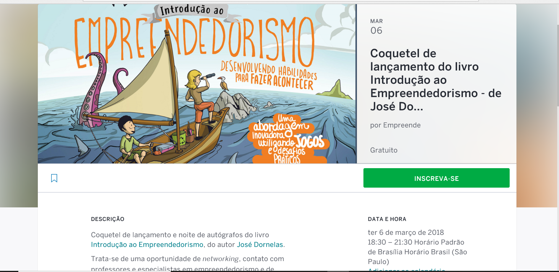
https://goo.gl/ULzfqy
© www.josedornelas.com.br facebook.com/JoseDornelasEmpreende

